Slide 1
Инструменты обновления содержания образования в соответствии с введением ФГОС
 | Муниципальное автономное учреждение «ИНФОРМАЦИОННО-МЕТОДИЧЕСКИЙ ЦЕНТР» города Тюмени
ЕДИНЫЙ МЕТОДИЧЕСКИЙ ДЕНЬ
СЕКЦИЯ
«Иностранные языки»
Планируемые результаты освоения рабочей программы в соответствии с обновленным ФГОС (2021 г.)
Епрынцева Юлия Вячеславовна
учитель английского языка
МАОУ гимназия №83

Slide 2
Обновленный ФГОС (2021)
Конкретизация требования к обучающимся
Главная задача

Slide 3
Сравнительная характеристика
ФГОС 2009, 2010
ФГОС 2021
Акцент на личности ребёнка
Конкретизация требований
Развитие универсальных умений
Улучшение всей образовательной системы
Отсутствие четких требований

Slide 4
Планируемые результаты освоения Примерной рабочей программы
Личностные и метапредметные результаты даются без деления на классы;
Тематическое содержание речи;
Метапредметная сущность способов организации учебной деятельности представлена в рубрике виды деятельности в Тематическом планировании;
Предметные результаты даются по классам

Slide 5
Планируемые результаты освоения Примерной рабочей программы
объемы и виды устных и письменных высказываний обучающихся
объемы текстов для чтения, время звучания текстов для аудирования
количество лексических единиц для рецептивного и продуктивного усвоения

Slide 8
Метапредметные результаты
Овладение системой универсальных учебных познавательных действий обеспечивает сформированность когнитивных
навыков у обучающихся
Овладение системой универсальных учебных регулятивных
действий обеспечивает формирование смысловых установок личности и жизненных навыков личности
Овладение системой универсальных учебных коммуникативных действий обеспечивает сформированность социальных навыков и эмоционального интеллекта обучающихся.

Slide 9
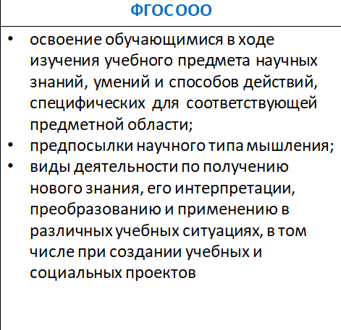
Предметные результаты
Разделяются по классам;
Конкретизируются количественные показатели;
Деление на виды РД: говорение, аудирование, смысловое чтение, письменная часть

Slide 10
Количественные показатели предметных результатов изучения английского языка Коммуникативные умения
 | 5 класс | 6 класс | 7 класс | 8 класс | 9 класс
Говорение Диалогическая речь | До 5 реплик со стороны каждого собес. | До 5 реплик со стороны каждого собеседника | До 6 реплик со стороны каждого собеседника | До 7 реплик со стороны каждого собеседника | До 8 реплик со стороны каждого собеседника
Говорение Монологическая речь | 5-6 фраз | 7-8 фраз | 8-9 фраз | 9-10 фраз | 10-12 фраз
Аудирование | Время звучания – до 1 мин | Время звучания – до 1,5 минут | Время звучания – до 1,5 минут | Время звучания – до 2 минут | Время звучания – до 2 минут
Смысловое чтение | Объем текста – 180-200 слов | Объём текста — 250-300 слов | Объём текста — до 350 слов | Объём текста — 350-500 слов | Объём текста — 500-600 слов
Письменная речь | Объем сообщения до 60 слов | Объём сообщения — до 70 слов | Объём сообщения — до 90 слов | Объём сообщения — до 110 слов | Объём текста - до 120 слов

Slide 11
Количественные показатели предметных результатов изучения английского языка Языковые знания и умения
 | 5 класс | 6 класс | 7 класс | 8 класс | 9 класс
Фонетическая сторона речи | Объем текста для чтения вслух – до 90 слов | Объем текста для чтения вслух – до 95 слов | Объем текста для чтения вслух – до 100 слов | Объем текста для чтения вслух – до 110 слов | Объем текста для чтения вслух – до 110 слов
Лексическая сторона речи | Объем ЛЕ для продуктивного использования - 625 (включая 500 ЛЕ, изуч. в нач. шк.) Объем ЛЕ для рецептивного усвоения – 675 (включая 625 ЛЕ, изуч. в нач. шк.) | Объем ЛЕ для продуктивного использования - 750 (включая 650 ЛЕ, изуч. ранее) Объем ЛЕ для рецептивного усвоения – 800 (включая 750 ЛЕ продуктивного min) | Объем ЛЕ для продуктивного использования - 950 (включая 750 ЛЕ, изуч. ранее) Объем ЛЕ для рецептивного усвоения – 1000 (включая 900 ЛЕ продуктивного min) | Объем ЛЕ для продуктивного использования - 1050 (включая изуч. ранее ЛЕ) Объем ЛЕ для рецептивного усвоения – 1250 (включая 1050 ЛЕ продуктивного min) | Объем ЛЕ для продуктивного использования - 1200 (включая изуч. ранее ЛЕ) Объем ЛЕ для рецептивного усвоения – 1350 (включая 1200 ЛЕ продуктивного min)

Slide 13
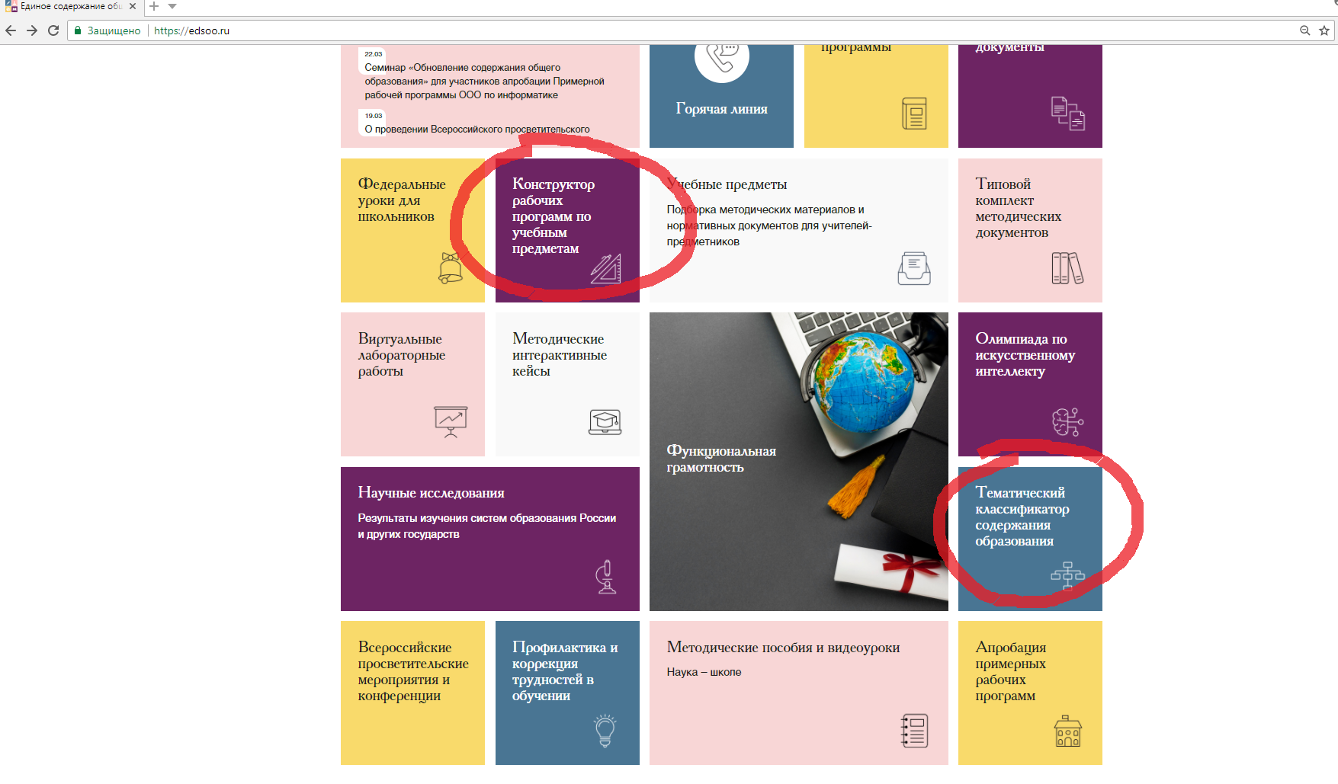

Slide 14
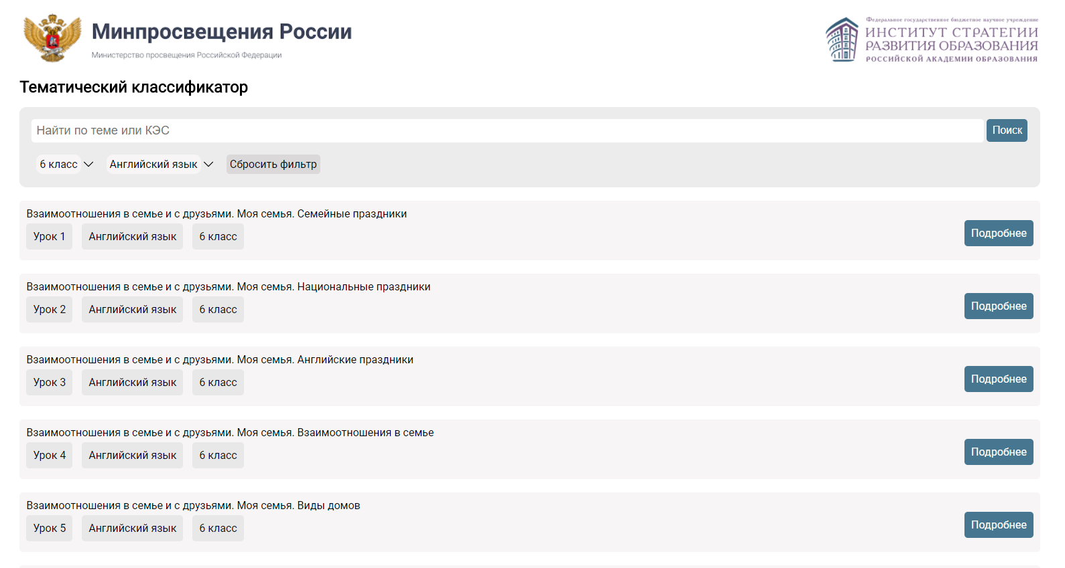

Slide 16
Вывод:
Сделан акцент на развитие «мягких» навыков — метапредметных и личностных.
Подробно указан перечень предметных и межпредметных навыков, которыми должен обладать ученик в рамках каждой дисциплины (уметь доказать, интерпретировать, оперировать понятиями, решать задачи).
Зафиксированы контрольные точки с конкретными результатами учеников

